Slide 1






积云教育
www.usian.cn

Slide 2
H5·第15单元
主讲人：
www.usian.cn

Slide 3

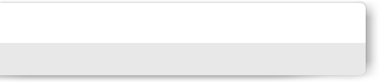

目录介绍
01
学习目标
02
内容
03
总结回顾
04
练习
www.usian.cn

Slide 4
学习目标
1.1知识目标
1、文档坐标和视口坐标
2、元素偏移
3、案例
www.usian.cn

Slide 5
1.文档坐标和视口坐标
窗口滚动条的位置
document.documentElement.scrollTop||document.body.scrollTop
获得屏幕可视区域的宽高
宽度：document.documentElement.clientWidth
高度：document.documentElement.clientHeight
获得body的宽高
document.body.clientWidth (内容区宽度)
document.body.clientHeight（内容区的高度）
www.usian.cn

Slide 6
1.文档坐标和视口坐标
元素在屏幕上占用的所有可见空间。以像素为单位。int，整型
offsetWidth 元素自身的宽度 width+border+padding
offsetHeight 元素自身的高度 height+border+padding
clientWidth/clientHeight 表示某个盒子的宽高时，不包括边框
scrollWidth/scrollHeight 表示父元素被子元素撑起的高度（父元素出现滚动条时）
如何获得整个文档的高度？document.documentElement.scrollHeight
www.usian.cn

Slide 7
1.文档坐标和视口坐标
offsetLeft 元素左边框距离父元素左边框的距离（父元素如果没有定位，就是相对于浏览器窗口。如果有定位，是对有定位的父级元素）
offsetTop 元素上边框距离父元素上边框的距离（父元素如果没有定位，就是相对于浏览器窗口。如果有定位，是对有定位的父级元素）
oDiv.style.left 元素的left值
oDiv.style.top 元素的top值
注意：offsetLeft\offsetTop 为只读，读取的值为数值类型
style.left\style.top 一般用于设置，值的类型为字符串，单位为像素
一般写法
var speed = 10 ;
oDiv.style.left = oDiv.offsetLeft + speed +”px”
www.usian.cn

Slide 8
2.DOM对象的其他属性
className
规定元素的 class 属性。注意：该属性名不是 "class"，因为 "class" 是 JavaScript 中的保留字。类型：String。状态：可写。
style
返回当前元素设置内联 CSS 样式的 style 属性的值。注意，这个属性的值不是一个字符串。
oDiv.style 与 oDiv.currentStyle 区别
前者读取和设置行内样式，后者用于读取和设置内联样式
innerHTML 与 innerText 区别？
www.usian.cn

Slide 9
3.返回顶部
scrollHeight, scrollWidth
当一个元素拥有滚动条时 ，返回元素的完整的高度和宽度，以像素为单位
获取文档的真实高度：document.documentElement.scrollHeight
scrollTop, scrollLeft
返回已经滚过去元素的左边界或上边界的像素数。只有在元素有滚动条的时候才生效，例如，可以通过scrollTop属性获得滚动条的位置
www.usian.cn

Slide 10
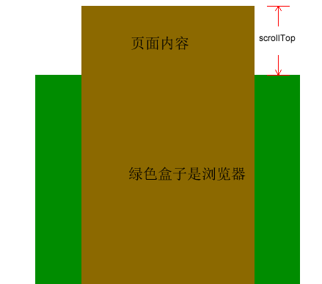
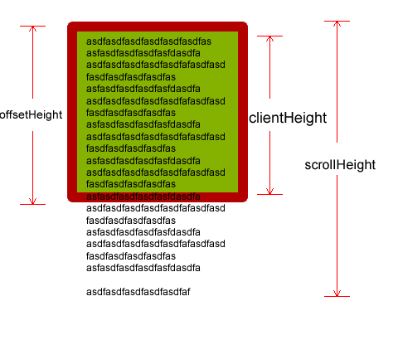
3.返回顶部
www.usian.cn

Slide 11
3.返回顶部
实现过程：
1.在窗口的某个角落用fixed定位一个btn
2.通过点击btn设置scrollTop＝0就可以实现返回顶部功能
3.返回顶部功能实现缓冲效果
www.usian.cn

Slide 12

3.跟随页面滚动的侧边栏
滚动条滚动，侧边栏也随之滚动
www.usian.cn

Slide 13
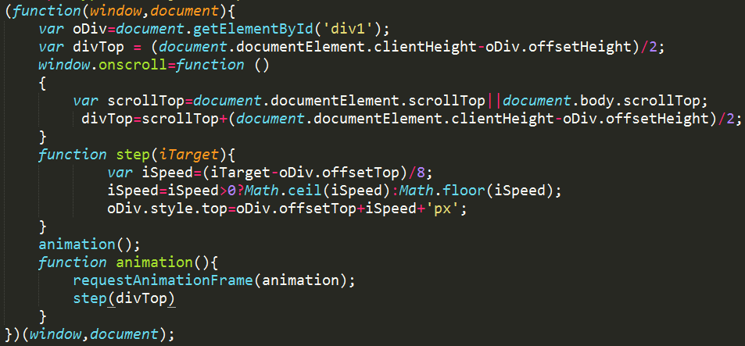
3.跟随页面滚动的侧边栏
www.usian.cn

Slide 14
THANKS
www.usian.cn
本课程版权归积云教育独家所有
未经书面同意私自录制、转载等行为均属违法行为
积云教育将保留所有追责权利

